Slide 1


Slide 2
TÉCNICO EM ADMINISTRAÇÃO
UNIDADE CURRICULAR:
FDMT - Ferramentas digitais para o mercado de trabalho - 60 horas

Slide 3
Objetivo Geral:
Desenvolver capacidades básicas e socioemocionais relativas ao uso das ferramentas digitais direcionadas ao mercado de trabalho, assim como, proporcionar a inclusão digital.

Slide 4
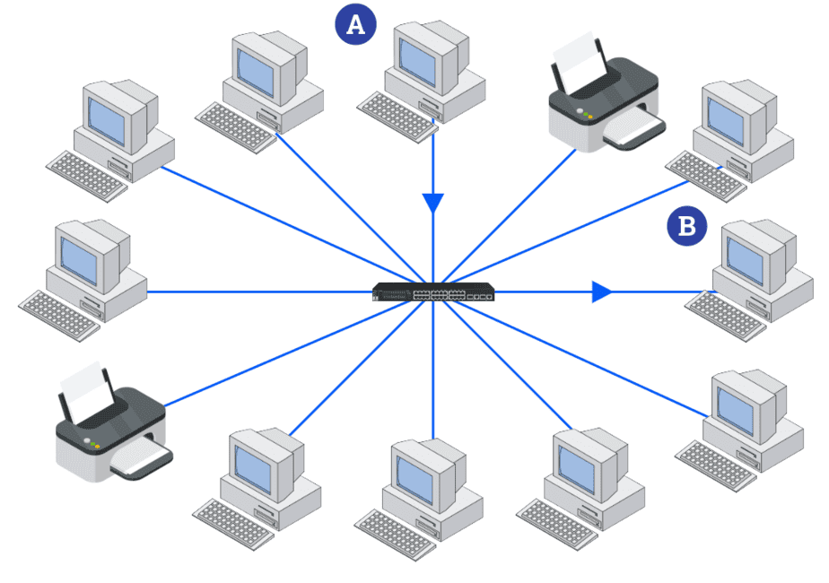
REDE DE COMPUTADORES
Rede de computadores é um conjunto de dispositivos de computação capazes de trocar dados e compartilhar recursos e cuja principal finalidade é permitir a comunicação e o compartilhamento de recursos entre os dispositivos.

Slide 5
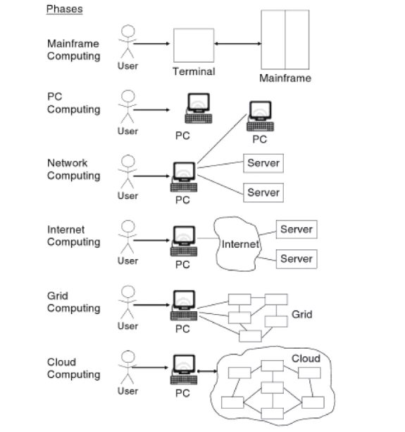
REDE DE COMPUTADORES
Existem vários tipos de redes de computadores, cada tipo é destinado a um segmento do mercado.
Por exemplo: usuários residenciais utilizam (em sua maioria) a internet computing.

Slide 6

CONCEITOS DE CLOUD

Slide 7

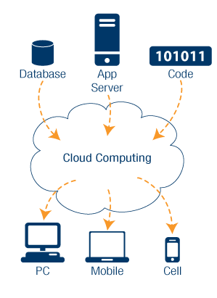
Computação em nuvem
A computação em nuvem é a entrega de recursos de TI sob demanda por meio da Internet com definição de preço de pagamento conforme o uso

Slide 8
Computação em nuvem
Cloud Computing, refere-se à utilização de recursos como: memória, processamento, armazenamento, etc. de servidores compartilhados e interligados pela internet.

Slide 9
A “nuvem” da figura, representa um conceito usado na telefonia para se referir a dispositivos que não se encontravam localmente.

Slide 10
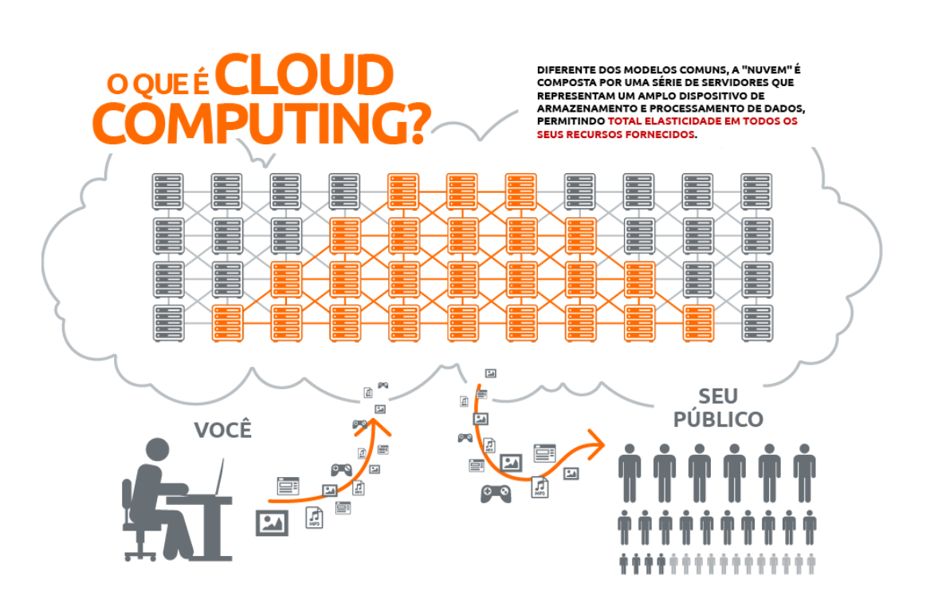

Slide 11
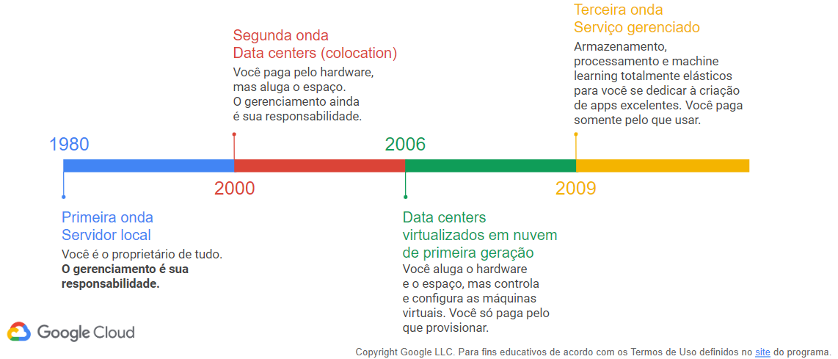
Computação em nuvem é a continuação de um modelo, onde se aluga a infraestrutura de computação, a qual é gerenciada por profissionais dedicados e especializados.

Slide 12
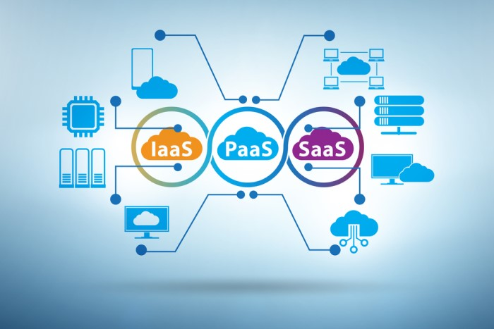
PRINCIPAIS TIPOS DE NUVEM
IaaS – Infraestrutura como serviço;
PaaS - Plataforma como serviço ;
SaaS - Software como serviço .

Slide 13
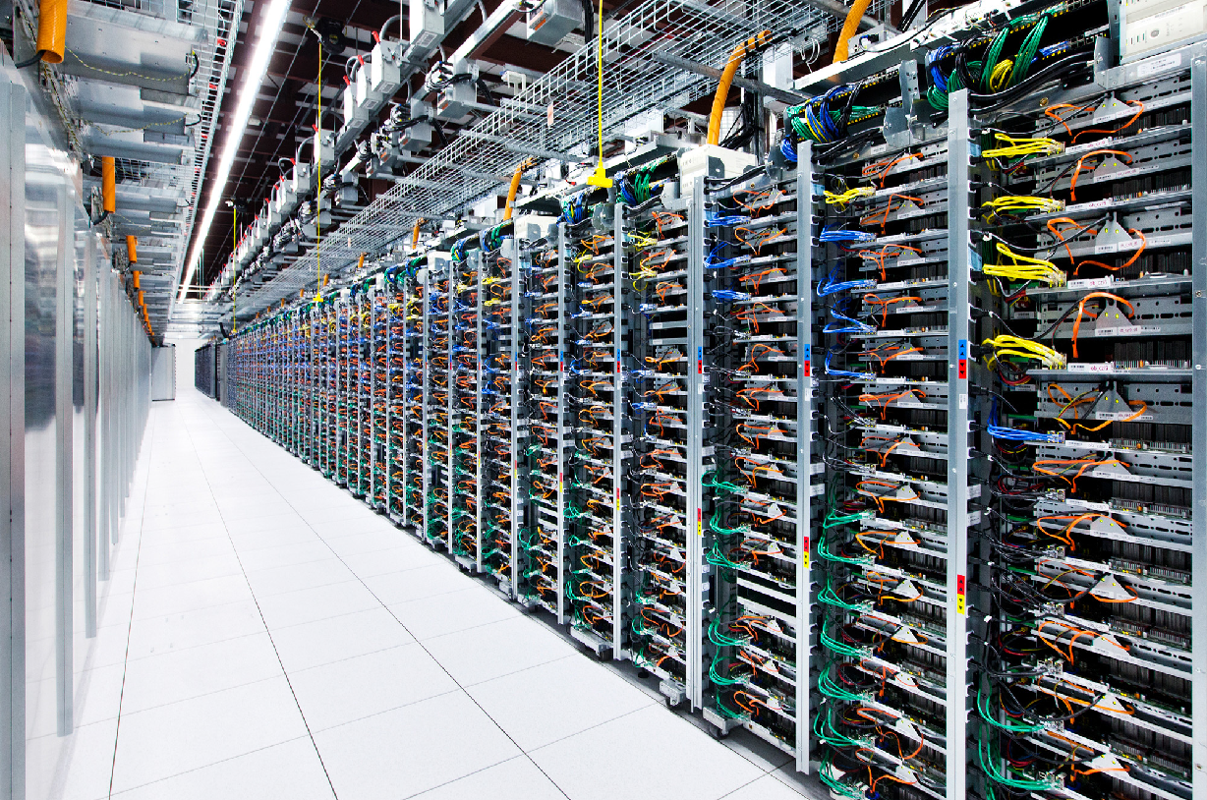
AMBIENTE DO CLOUD
Empresas como: Amazon, Google, IBM e Microsoft, foram as primeiras a iniciar uma grande ofensiva nessa “nuvem de informação”.

Slide 14
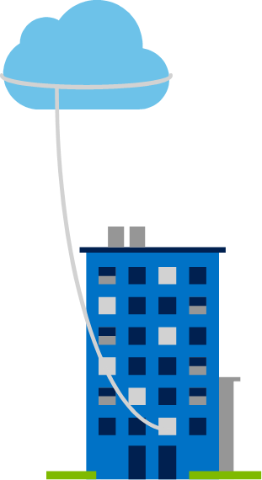
PRINCIPAIS TIPOS DE NUVEM
Nuvem Privada
As organizações criam um ambiente em nuvem em seu datacenter.
A organização é responsável por operar os serviços que fornece.
Não fornece acesso aos usuários
fora da organização.
Notes:
Pertencente e operado pela organização que usa recursos da nuvem.
As organizações criam um ambiente em nuvem em seu datacenter.
Acesso por autoatendimento a recursos de computação fornecidos
a usuários na organização.
A organização é responsável por operar os serviços que fornece.
Observação sobre ordem de conteúdo no Learn e SkillPipe:
Slides 7-10 https://docs.microsoft.com/pt-br/learn/modules/fundamental-azure-concepts/types-of-cloud-computing

Slide 15
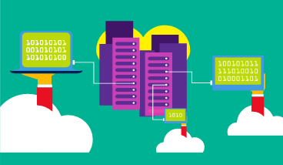
PRINCIPAIS TIPOS DE NUVEM
Nuvem Pública
Pertencente a serviços de nuvem
ou provedor de hosting.
Fornece recursos e serviços a várias organizações e usuários.
Acessado via conexão de rede segura (geralmente pela Internet).
Notes:
O que são nuvens públicas, privadas e híbridas? - https://azure.microsoft.com/pt-br/overview/what-are-private-public-hybrid-clouds/
Observação sobre ordem de conteúdo no Learn e SkillPipe:
Slides 7-10 https://docs.microsoft.com/pt-br/learn/modules/fundamental-azure-concepts/types-of-cloud-computing

Slide 16
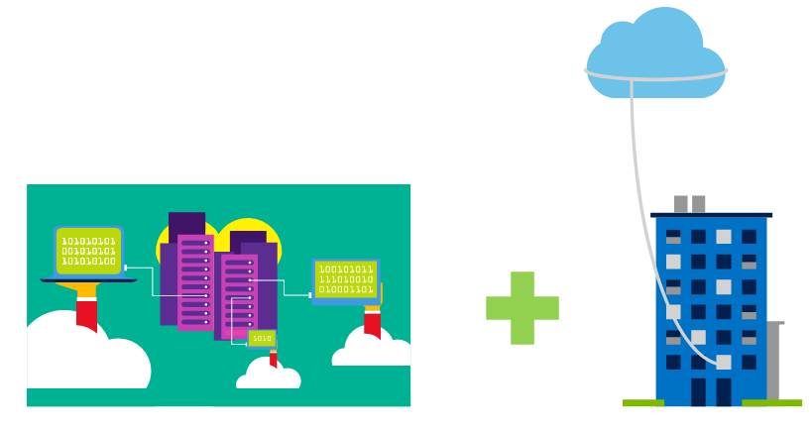
PRINCIPAIS TIPOS DE NUVEM
Nuvem Híbrida
Combina as nuvens Pública e Privada para permitir que os
aplicativos sejam executados no local mais apropriado.
Notes:
Os modelos de nuvem híbrida têm as seguintes características:
Localização do recurso. Recursos específicos são executados ou usados em uma nuvem pública
e outros, em uma nuvem privada.
Custo e eficácia. Os modelos de nuvem híbrida permitem que uma organização aproveite alguns
dos benefícios de custo, eficácia e escala disponíveis com um modelo de nuvem pública.
Controle. As organizações mantêm o controle de gerenciamento em nuvens privadas.
Habilidades. Ainda é necessário ter habilidades técnicas para manter a nuvem privada e garantir
que os dois modelos de nuvem possam operar juntos.
Observação sobre ordem de conteúdo no Learn e SkillPipe:
Slides 7-10 https://docs.microsoft.com/pt-br/learn/modules/fundamental-azure-concepts/types-of-cloud-computing

Slide 17
Comparação do modelo de nuvem
Nuvem pública
  Nenhuma despesa de capital para escalar verticalmente.
  Os aplicativos podem ser rapidamente provisionados e desprovisionados.
  As organizações pagam apenas pelo que usam.
Nuvem privada
  O hardware deve ser adquirido para inicialização e manutenção.
  As organizações têm controle total sobre recursos e segurança.
  As organizações são responsáveis pelas atualizações e pela manutenção do hardware.
Nuvem Híbrida
  Oferece a maior flexibilidade.
  As organizações determinam onde executar seus aplicativos.
  As organizações controlam os requisitos de segurança, conformidade ou jurídicos.
Notes:
Observação sobre ordem de conteúdo no Learn e SkillPipe:
Slides 7-10 https://docs.microsoft.com/pt-br/learn/modules/fundamental-azure-concepts/types-of-cloud-computing

Slide 18
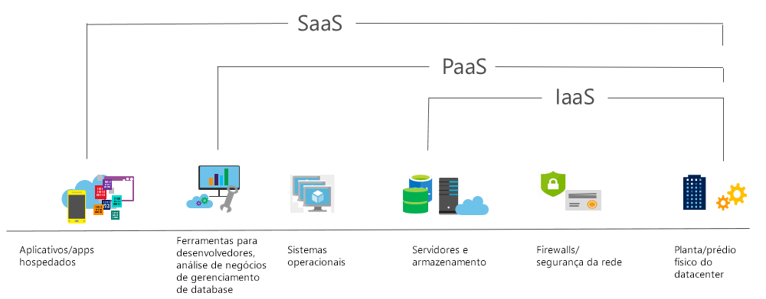
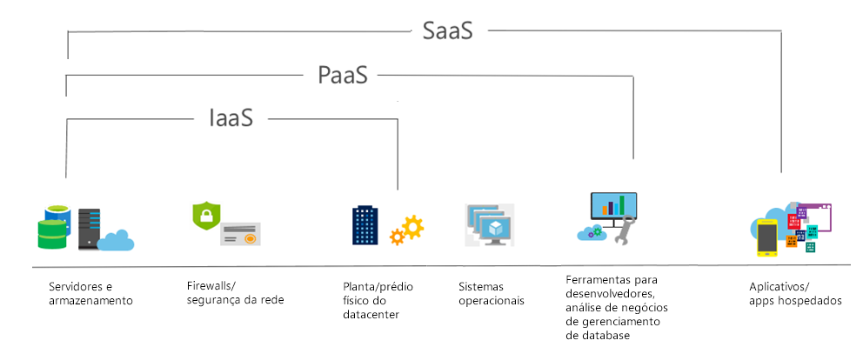
Tipos de Serviços de nuvem
Os serviços mais comuns de nuvem são :
IaaS: Infraestrutura como serviço, Paas: Plataforma como serviço e SaaS: Software como serviço, mas existem muitos outros.
Notes:
Cenários de uso comum:
Exemplos de serviços de SaaS da Microsoft incluem o Microsoft Office 365, Skype e Microsoft Dynamics CRM Online.
Para obter mais informações sobre SaaS, consulte https://azure.microsoft.com/pt-br/overview/what-is-saas/
Observação sobre ordem de conteúdo no Learn e SkillPipe:
Slides 16-23 https://docs.microsoft.com/pt-br/learn/modules/fundamental-azure-concepts/categories-of-cloud-services

Slide 19
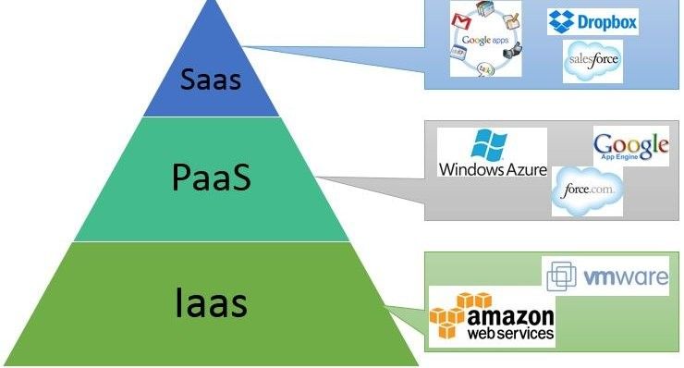

Slide 20
Comparação do serviço de nuvem
IaaS
PaaS
SaaS
O serviço de nuvem mais flexível.
Foco no desenvolvimento de aplicativos.
Modelo de preço de paga-mento conforme o uso.
Você configura e gerencia o hardware para o seu aplicativo.
O gerenciamento da plataforma é manipulado pelo provedor de nuvem.
Os usuários pagam pelo software que usam em
um modelo de assinatura.
Notes:
O slide contém apenas
Observação sobre ordem de conteúdo no Learn e SkillPipe:
Slides 16-23 https://docs.microsoft.com/pt-br/learn/modules/fundamental-azure-concepts/categories-of-cloud-services

Slide 21
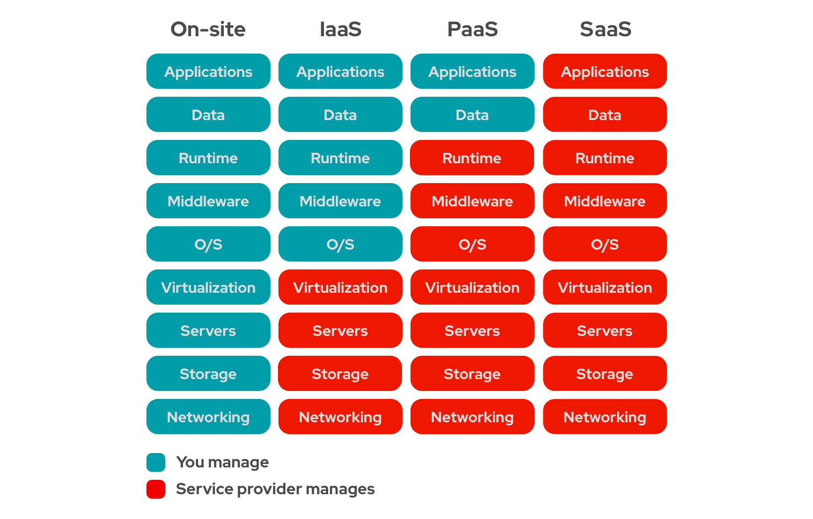
ON-PREMISSE
Notes:
Os serviços em azul o cliente precisa comprar e gerenciar
Enquanto os itens em vermelho são fornecidos pelo provedor contratado
É vantajoso para o cliente, pois ele economiza com infraestrutura local, compra e troca atualização de equipamentos que em geral são de custo elevado,
Economiza na conta de energia e não precisa ter geradores ou nobreaks de alto custo e também não precisa se preocupar com a segurança dos equipamentos, dos dados ou quedas de energia, que mesmo rápidas causam transtornos ao serviços da empresa ou comércio.

Slide 22
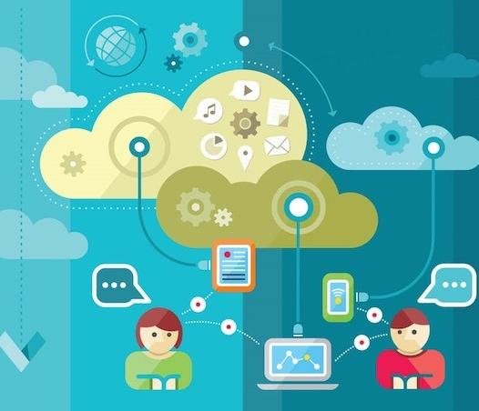
Tudo, ou quase tudo que voce faz hoje está na nuvem !

Slide 23
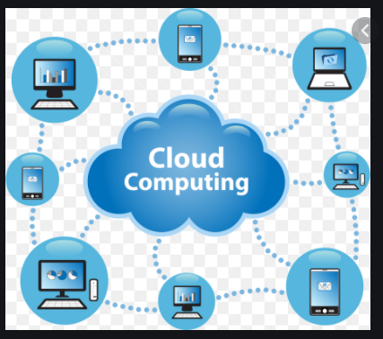
COMPUTAÇÃO EM NUVEM
A ideia de armazenamento de dados/informações se alterou com o passar dos anos. Antes era necessário revelar uma foto e guardá-la em um álbum para eterniza-la, agora, elas são arquivos digitais.
Graças à nuvem, assim que uma foto é tirada, ela já pode ser armazenada, seja no OneDrive ou no Google Drive, por exemplo.

Slide 24
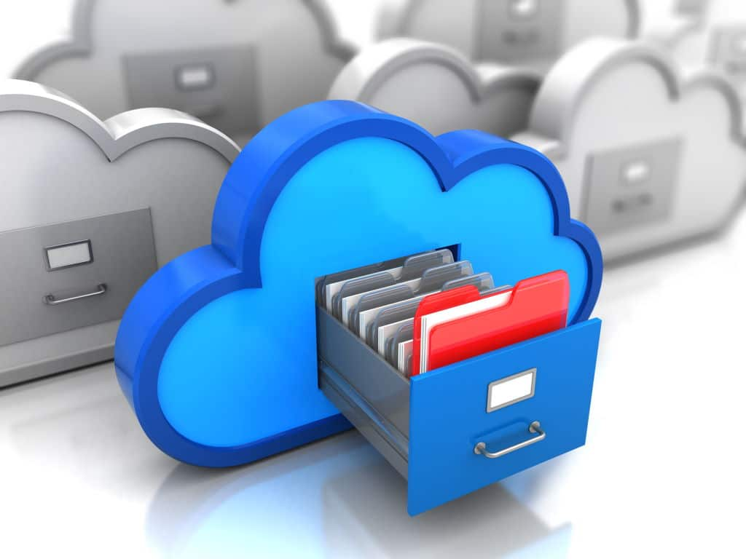
COMPUTAÇÃO EM NUVEM
O armazenamento de dados é feito em serviços que podem ser acessados em qualquer lugar do mundo.
O acesso a programas, serviços e arquivos é remoto, através da internet, daí surge a alusão à nuvem.

Slide 25
Por que as empresas querem nuvem ?
Mais Seguro
Mais facil de Administrar
Diminui Custos
Integração com IoT e Machine Learning

Slide 26
Vantagens
Não precisa se preocupar com S.O. e Hardware do computador para acessar os dados na nuvem;
As atualizações são feitas automaticamente pelo provedor de serviço;
O trabalho corporativo e o compartilhamento de arquivos fica mais fácil e centralizado;
Os dados podem ser acessados de qualquer lugar, desde que tenha acesso a internet, independente do dispositivo computacional.

Slide 27
Vantagens
Diminui a necessidade de manutenção da infraestrutura física de redes locais cliente/servidor;
A infraestrutura é bem mais enxuta do que a tradicional, consome menos energia, não precisa de espaço físico e nem refrigeração para os dispositivos;

Slide 28
Vantagens
O cliente paga conforme o uso, além disso, pode aumentar a capacidade do sistema rápidamente e diminuir de forma automática quando não for mais necessário ou quando a demanda diminuir.

Slide 29
Desvantagens
A velocidade de processamento é prejudicada se a internet oscilar;
Assim como todo tipo de serviço é custeado;
A maior desvantagem da computação em nuvem é a perda de acesso a internet, pois comprometerá todos os sistemas embarcados;
O custo pode ser alto se não tiver um controle rigoroso dos serviços contratados.

Slide 30
Mas como são as nuvens
Quando se fala de nuvem muitas vezes não se fala dos provedores de serviços de nuvem.
Ascenty é um provedor brasileiro que se destaca cada dia mais, sendo Líder da América Latina em Data Center e Conectividade
https://www.youtube.com/results?search_query=data+center+ascenty

Slide 32
Obrigado pela atenção !!!

Slide 33

DEPARTAMENTO REGIONAL
DE SÃO PAULO
www.sp.senai.br

